Slide 1
Департамент образования города Москвы Западное окружное управление образования Государственное бюджетное образовательное учреждение города Москвы «Школа №1329» (дошкольное отделение)
ТУРНИР СПОСОБНОСТЕЙ
«РостОК-UnikУМ»

Slide 2
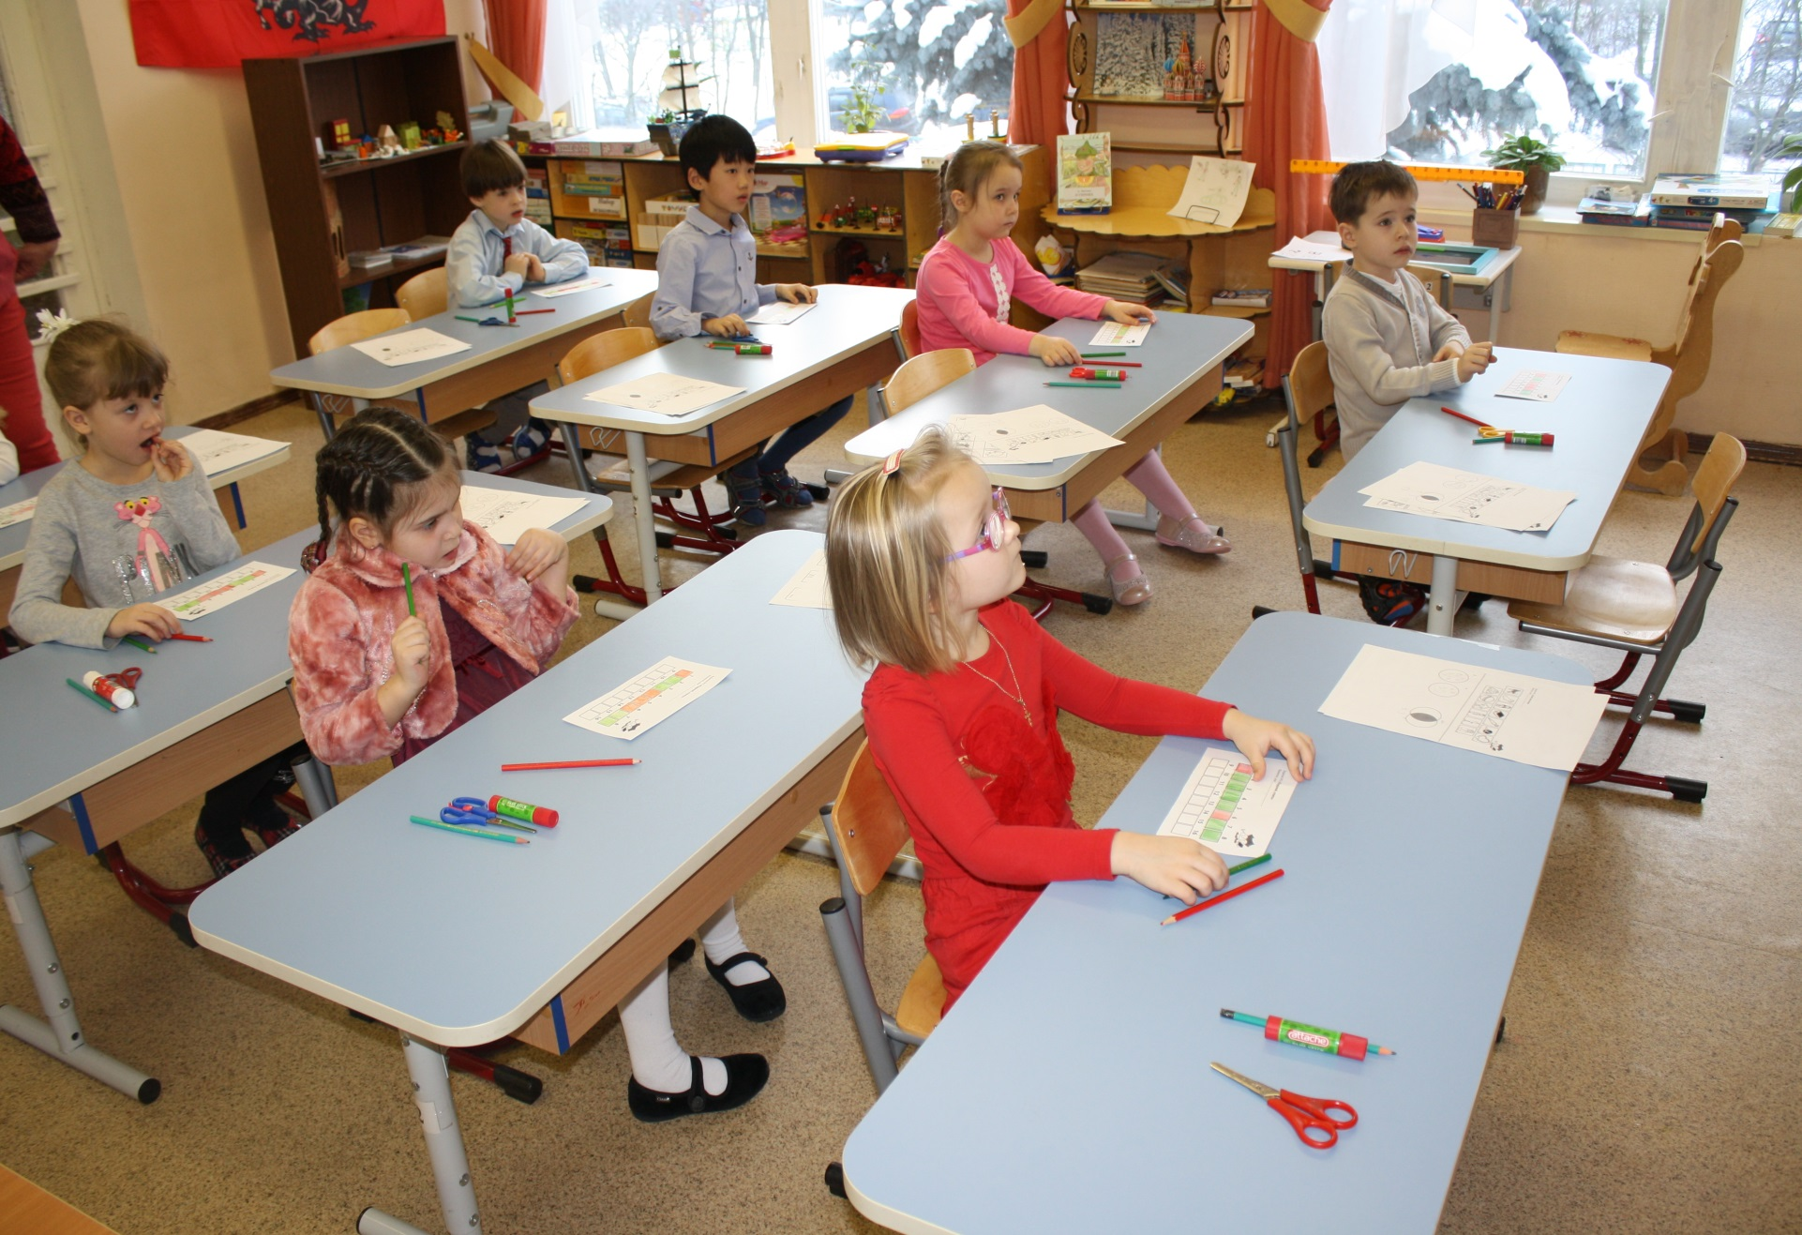

Slide 3
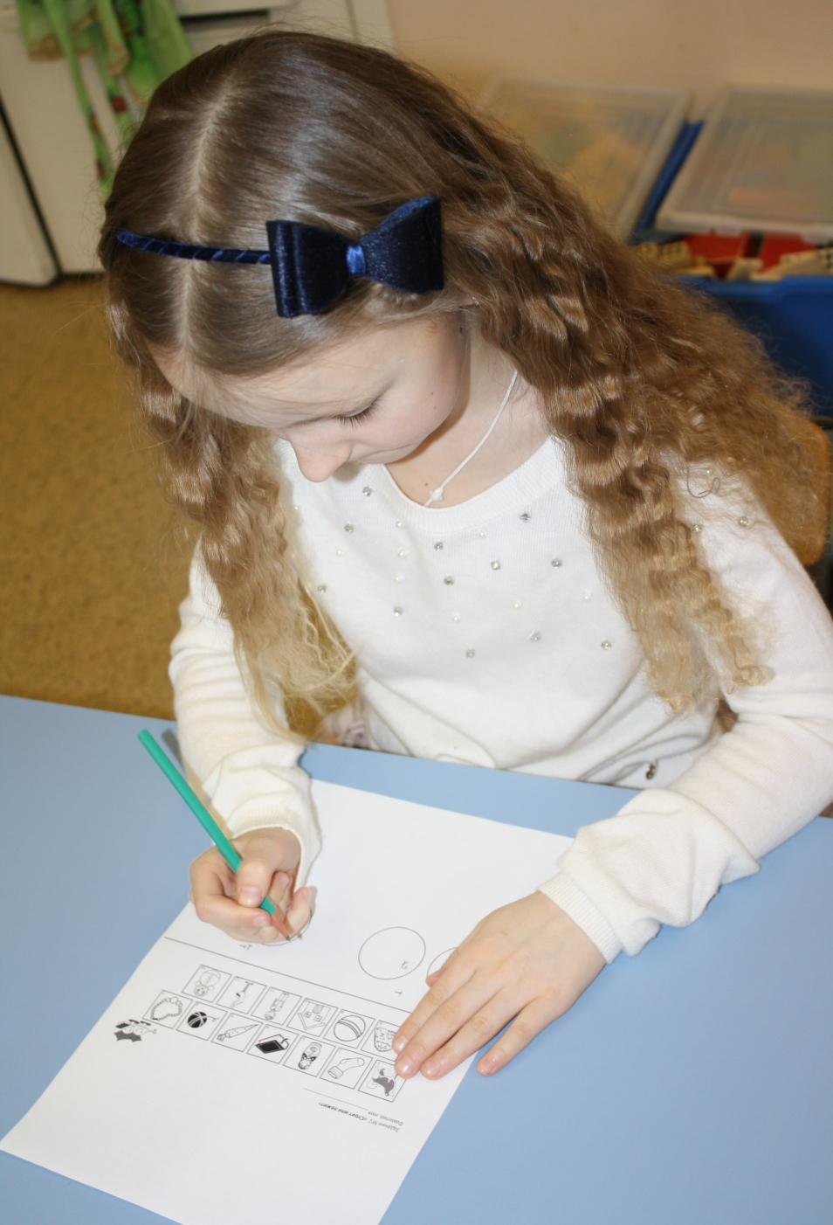
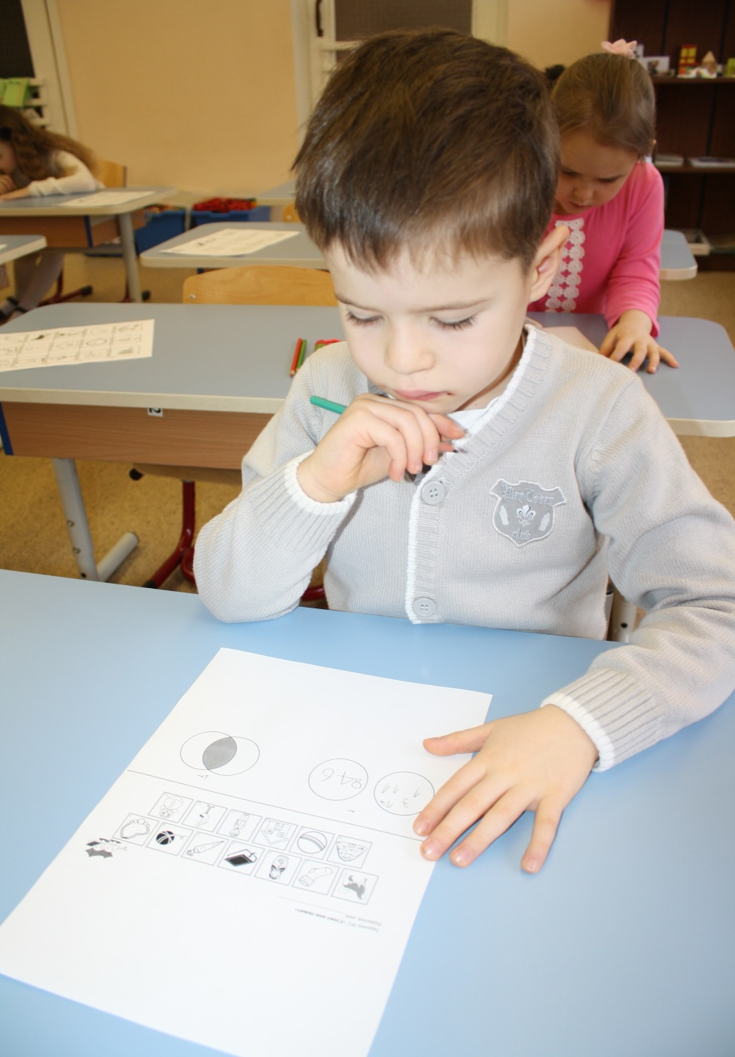

Slide 4
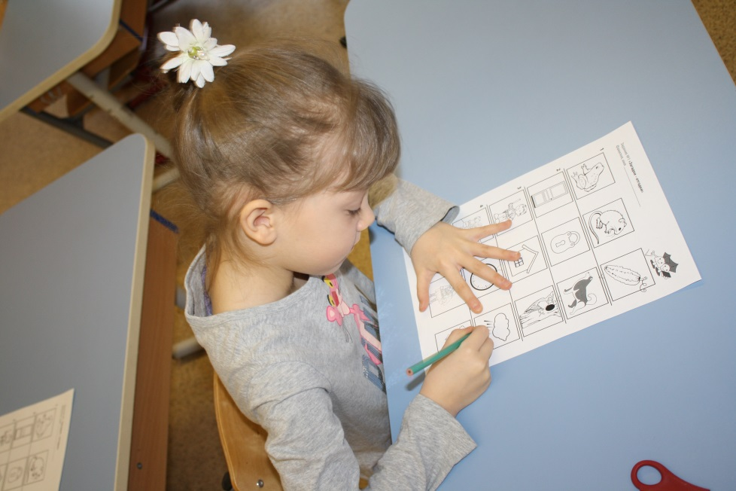
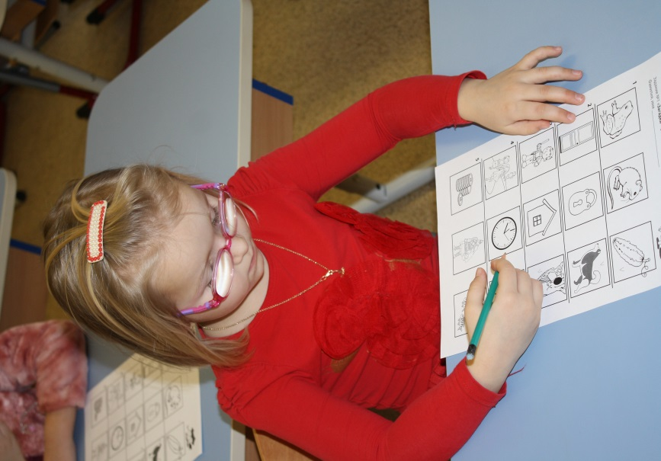
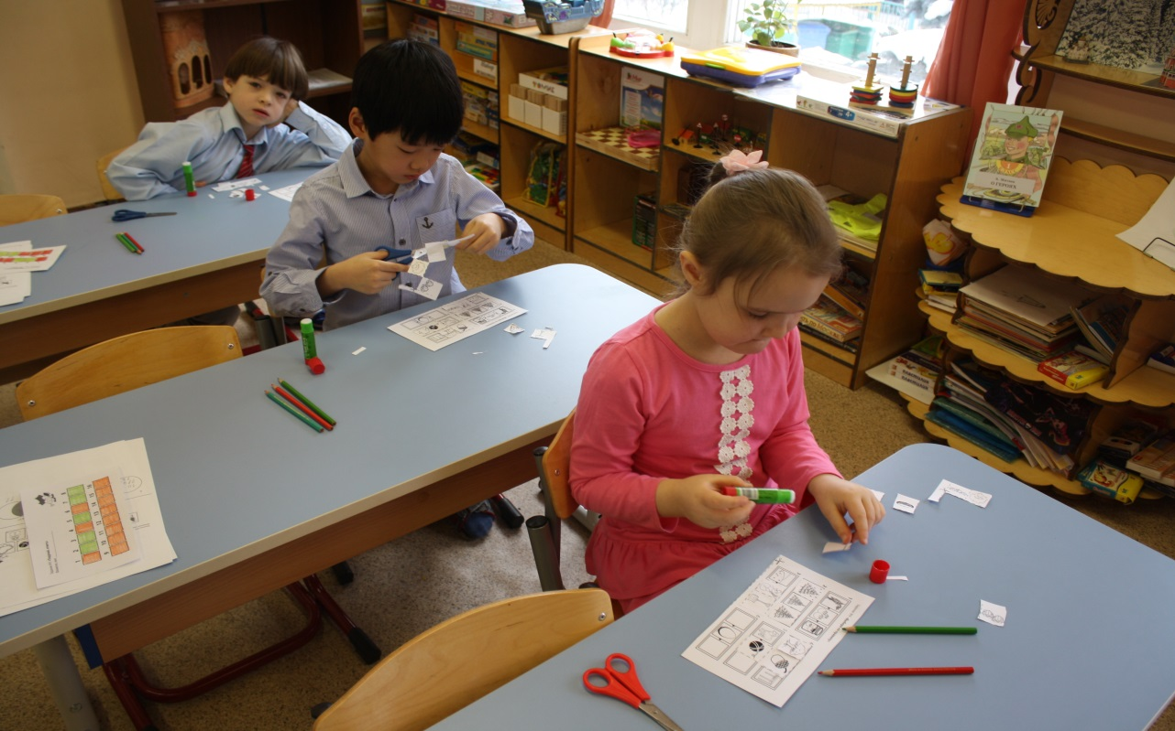

Slide 5
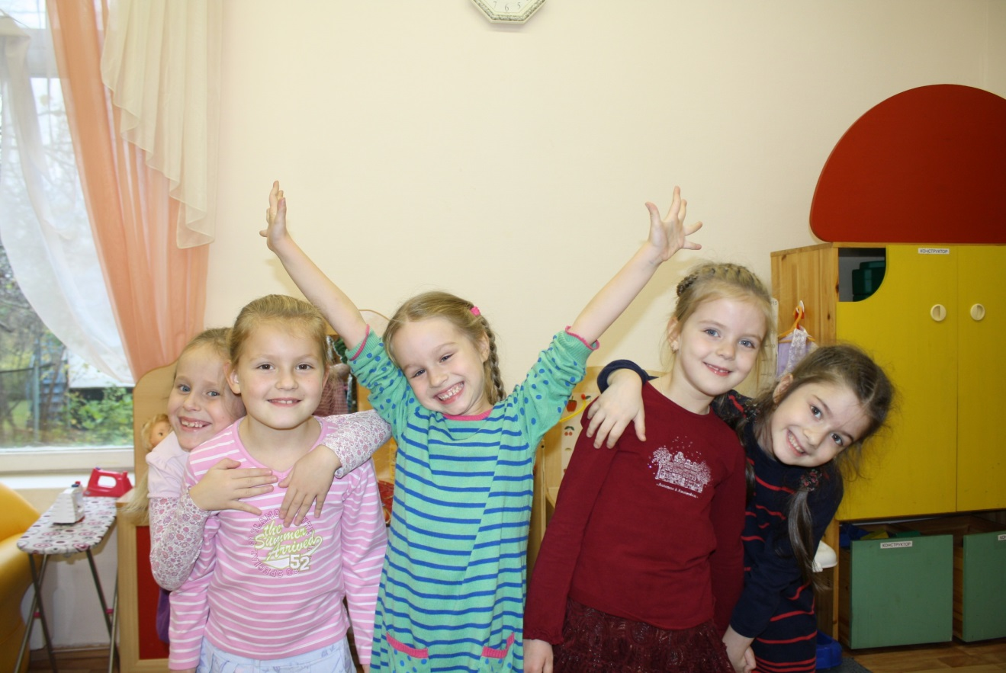
Спасибо за внимание!

